Slide 1
PRÆSENTATION AF VISION FOR
UDVIKLING BADMINTON
Et samarbejde mellem DGI, DIF, DGI Badminton og Badminton Danmark
Ib Møller

Slide 2
VISIONEN for Udvikling Badminton er udvikling af den brede
badmintonsport - således at medlemstilbagegangen bremses og vendes til medlemsfremgang.
OPGAVEN løses igennem samarbejde, vidensdeling, lysten og viljen til at
ville udvikle Badmintonsporten.

Slide 3
Udvikling Badminton vil grundlæggende arbejde ud fra
et ønske om, igennem nærvær og tilstedeværelse i klubben,
at gøre en forskel i den enkelte klub.
Vi tror på
- at det handler om at give foreningslederne lyst og mod, mening og tro
- at det handler om relationer, hvor vi er tæt på
- at det handler om, at vi handler sammen med hinanden
- at vi deler den viden, vi har – og kan omsætte vores viden i praksis
- at vi taler ”op” om…

Slide 4
Målsætning
Realisering
FASE 1
Mål 1
Bremse Badmintonsportens tilbagegang
2015/16
Mål 2
Skabe vækst i både antallet af badmintonklubber og medlemmer i den organiserede Badmintonsport
2016 →
Konsulentudvikling
Klubudvikling
Implementering af nye klubrelaterede delprojekter; eks. nye motionstilbud til 40+
Lederudvikling
Udarbejdelse af strategier og forretningsgange, der befordrer glæde og effektivitet
Drift
Frivillighedsstrategi – Evne til at udvikle nye klubaktiviteter (også tværgående)
Markedsføring
Kommunikation, branding, netværk etc.

Slide 5
Fokusområder for Udvikling Badminton
Fokus for øvrigt samarbejde
Klubudvikling
Lederuddannelse
Konsulentudvikling
Markedsføring
Videnscenter - samarbejde med universiteter
Skolesamarbejde
Træneruddannelse
Holdturneringer
Sæsonkoordinering
Badminton 60+
Klassifikationssystem
Badmintonsportens dag
Et treårigt projekt med et 10 årigt perspektiv.
I løbet af processen kan der tilflyde Udvikling Badminton flere ansvarsområder.

Slide 6
Kort status på samarbejdet parallelt med Udvikling Badminton
Klubudvikling
Lederuddannelse
Konsulentudvikling
Markedsføring
Videnscenter - samarbejde med universiteter
Skolesamarbejde
Der er og bliver afholdt møder i alle samarbejdsgrupperne – der arbejdes
efter langsigtede fælles løsninger til gavn for spillere og medlemmer:
Holdturneringer (Arne Tophøj, Nikolaj Knudsen, Mette Quist & Anders Nielsen)
Sæsonkoordinering (Karsten W., Torkild Kristensen, Brian Moesgaard & Jesper Munk)
Klassifikationssystem (Anders Jørgensen, Karsten W., Ulrik Frandsen)
Ovenstående 3 emner arbejder også samlet i en stor gruppe som ét udvalg.
Politisk ansvarlig for alle 3 ovenstående grupper er: René Toft
Træneruddannelse (Lars Folmer & Ulrik Jansen, Preben Buchholtz)
Badminton 60+ (Benny A., Hans S., Poul E., Anne K., Torben F., Ole J., Jens Szabo)
Badmintonsportens Dag (Nete A., Jan T., Mathias Haglund, Lene Struwe, Lars F., Jens Dall)
Et treårigt projekt med et 10 årigt perspektiv.
I løbet af processen kan der tilflyde Udvikling Badminton flere ansvarsområder.

Slide 7
Enheden Udvikling Badminton vil arbejde på
At gøre en forskel i den enkelte foreningen igennem tilstedeværelse og ved at sætte vores viden i spil.
At styrke den decentrale klubrelaterede rådgivnings- og konsulentbistand i tætte relationer og processer med klubberne.
Indsamle viden om, hvilke badmintonklubber, der har ressourcer, evner og vilje til at udvikle badmintonsporten i en retning, der kan resultere i flere medlemmer. Ud fra dette og denne viden udarbejdes konkrete koncepter (redskaber fra Enheden og konsulentens rygsæk).
Sætte os selv i spil

Slide 8
LEDER
5 KONSULENTER FORDELT PÅ 4 ÅRSVÆRKER
Konsulent 1
Konsulent 2
Konsulent 3
Konsulent 4 + 5
3,5 årsværk
Fra landsdelsforeningerne

Slide 9
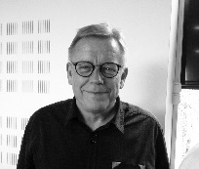
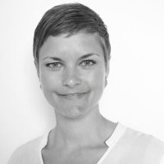
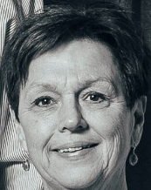
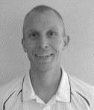
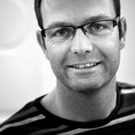
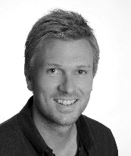
Ib Møller
Leder
Bopæl: Viborg
Line de Place
Udviklingskonsulent
Bopæl: Aarhus
Kirsten Leth
Udviklingskonsulent
Bopæl: Skagen
Peder Nedergaard
Udviklingskonsulent (deltid)
Bopæl: Odense
Tommy Kristoffersen
Udviklingskonsulent
Bopæl: København
Jesper Munk
Udviklingskonsulent (deltid)
Bopæl: Aarhus

Slide 10
Holdningen
Ansvar: Vi skal udvikle på hinanden sammen med hinanden, nogle gange handler det om inspiration – andre gange om at få skabt en vision – om at få fordelt ansvaret, få driften synkroniseret, få nye ideer til at udvikle, få afsluttet en opgave - alt sammen er noget der sker i relationen. Det er denne relation vi skal skabe og udvikle på – med det mål for øje at vi får udviklet nogle badmintonklubber hvor legen, glæden, læring, dannelsen på alle niveauer er udpræget. Hvor vi i fællesskabet løfter hinanden til fælles gavn og glæde og derigennem skaber resultater.
Hinanden = foreninger – konsulenter – ledere - frivillige - os alle.

